Slide 1
Курсовая работа ФКИИ Датасет одежды
Работа Грушецкого Геннадия М80-114СВ-24

Slide 2
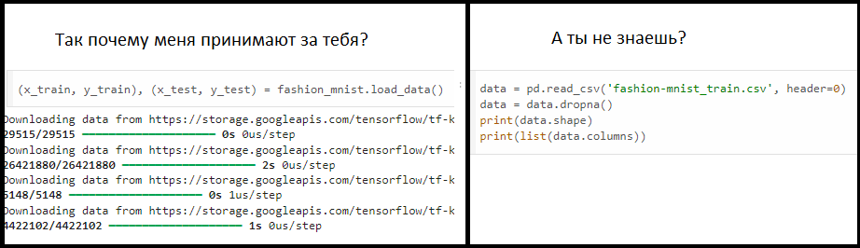
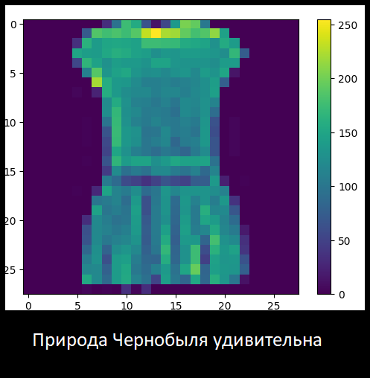
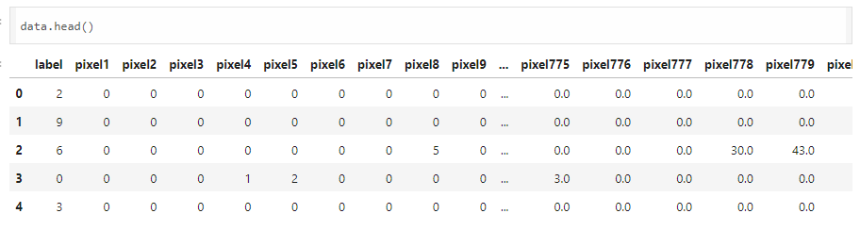
Описание датасета

Slide 3
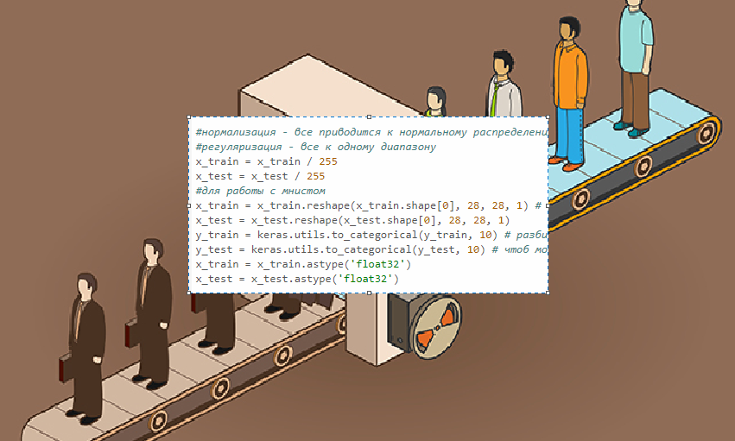
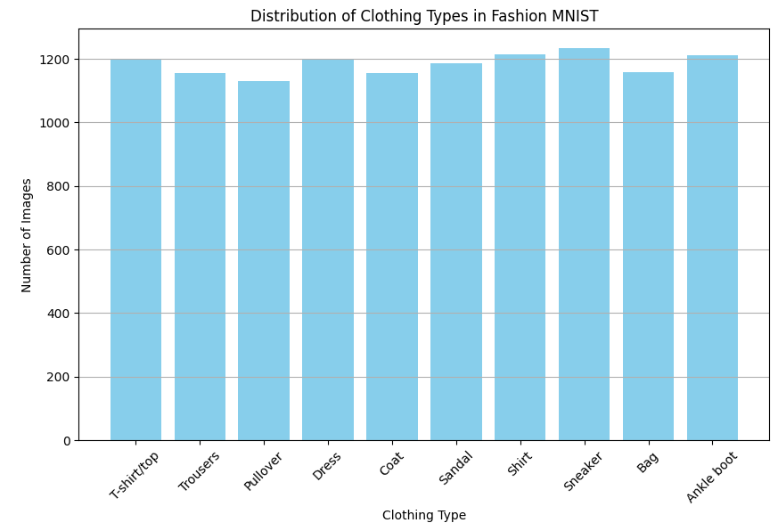
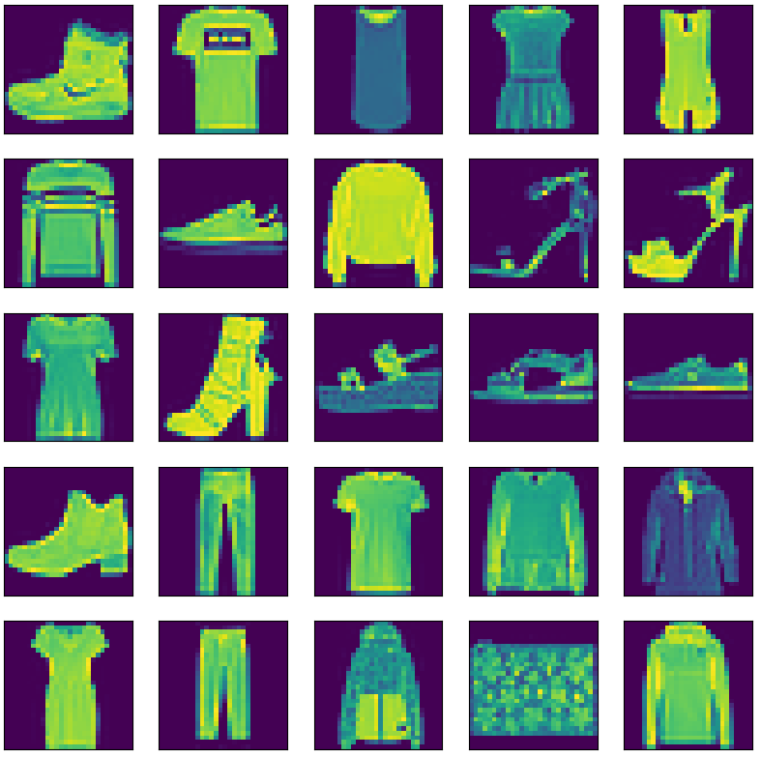
Статистика

Slide 4
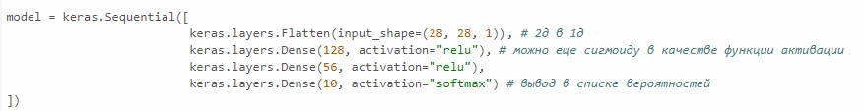
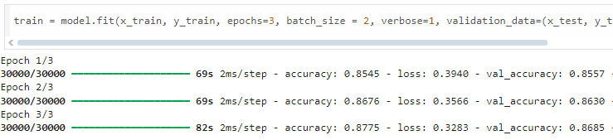
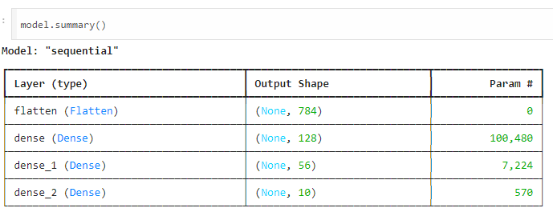
м о д е л ь

Slide 5
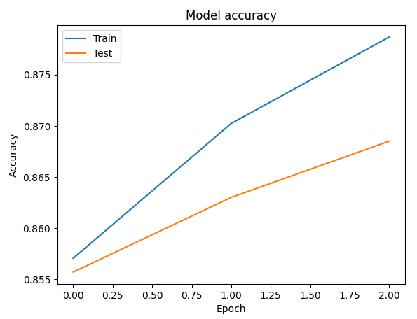
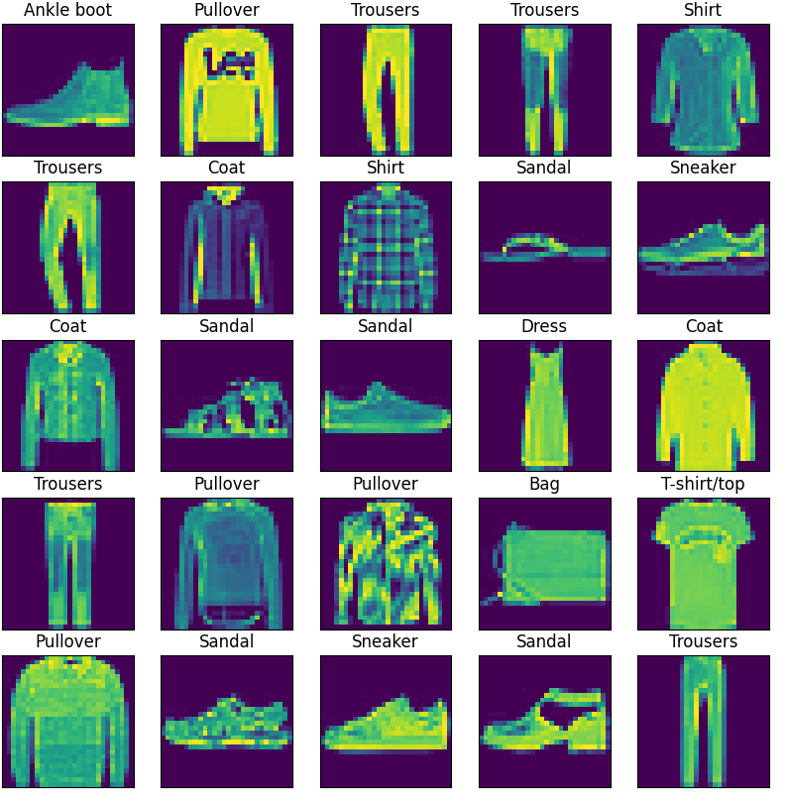
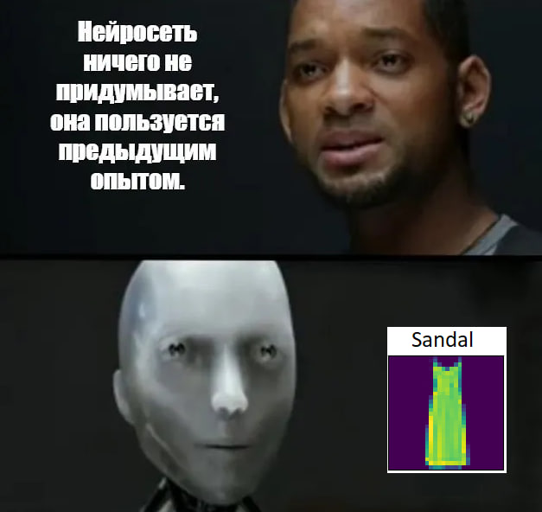
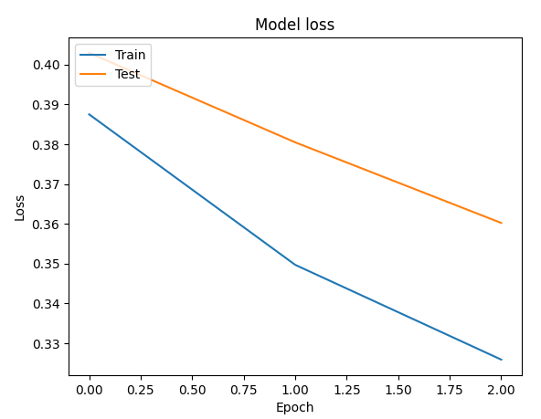
Результаты

Slide 6
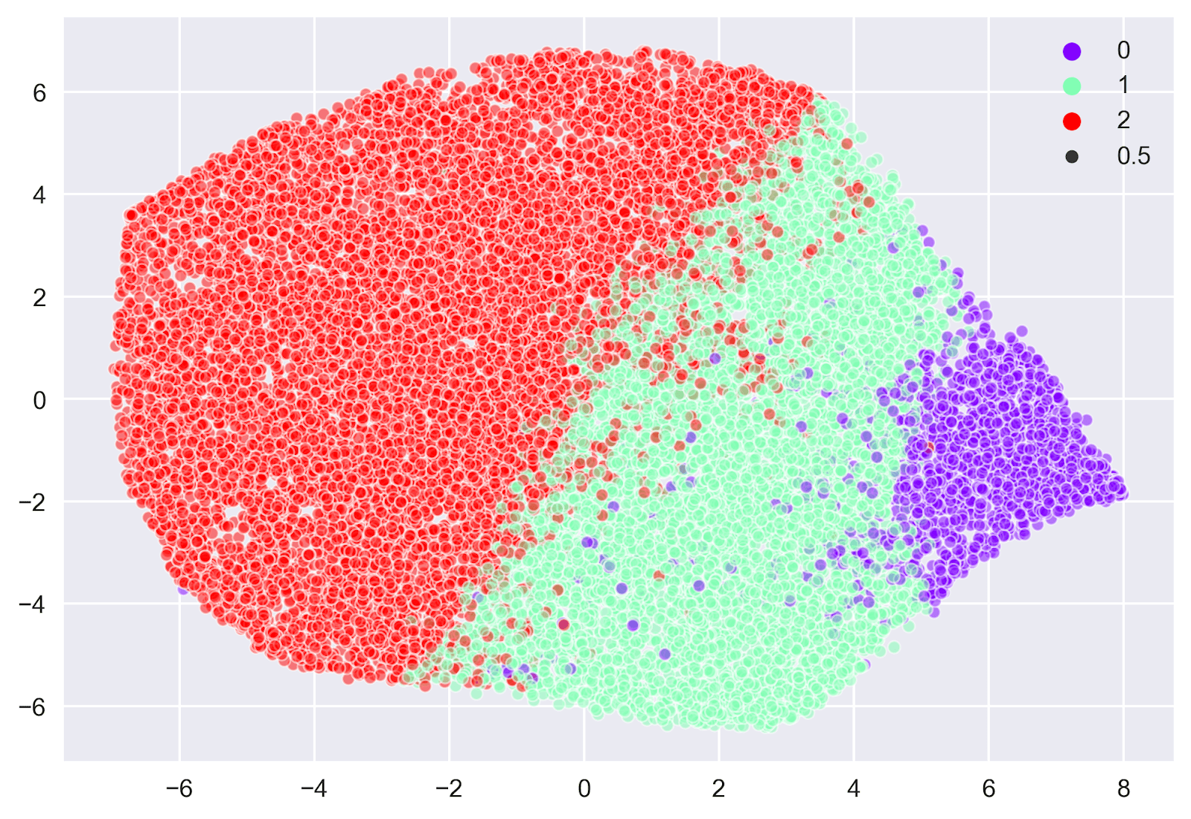
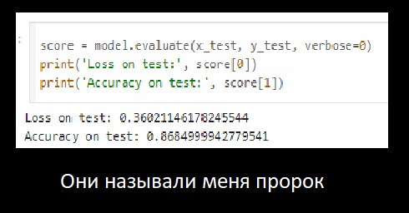
Кластеризация
Кластеризация в данной выборе имеет место только по определению одного типа одежды, однако после обучения имеется и без того высокая точность предсказания и кластеризация нужна сугубо в исследовательских интересах.

Slide 7
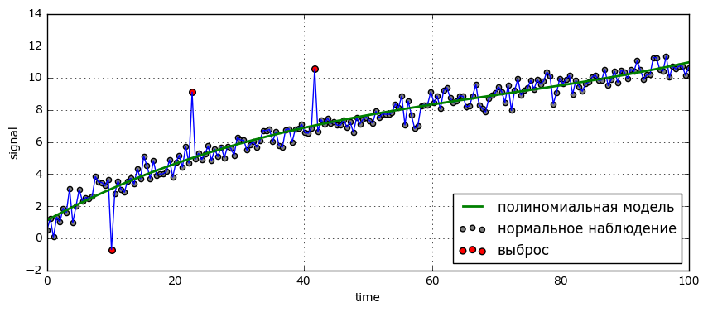
Выбросы
Выбросов в данной выборке нет, все данные приведены к единому виду и не превышают заданные параметры.

Slide 8
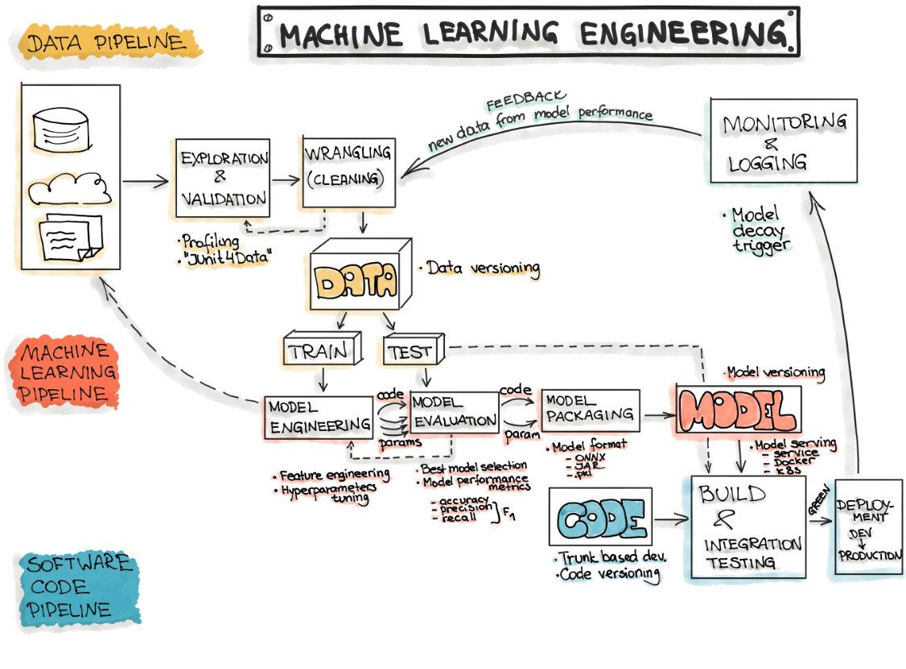
ML systems design
Данный датасет служит для обучения, в практическом применении можно распознавать одежду, преобразовывая снимки под модель, а также оптимизация самих алгоритмов на основе этой модели в силу ее низкой фактической точности. Оптимизируя алгоритмы, точность повысится, но носит исследовательский интерес.

